Slide 1
Муниципальное бюджетное дошкольное образовательное учреждение Курагинский детский сад №15
Использование «игр на липучках», «тактильных ладошек» для развития детей дошкольного возраста
Казанцева Лия Давидовна
Воспитатель.
П.Г.Т. Курагино

Slide 2
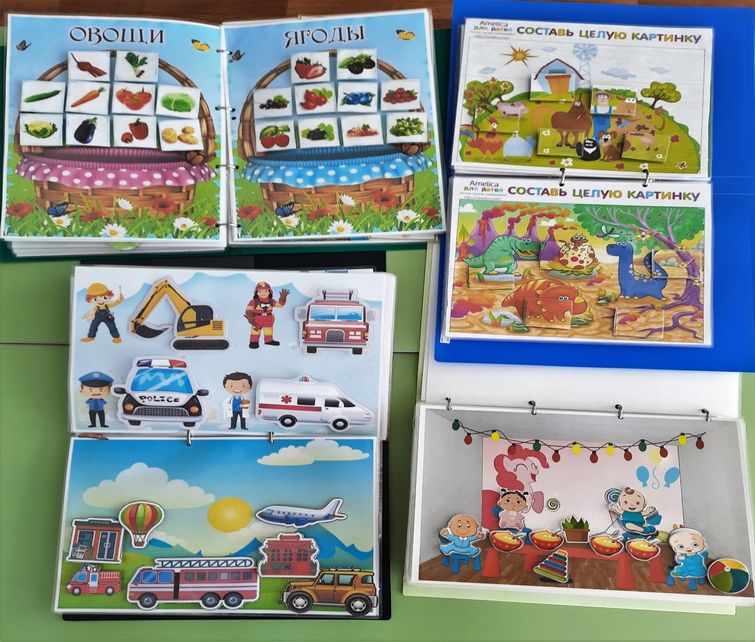
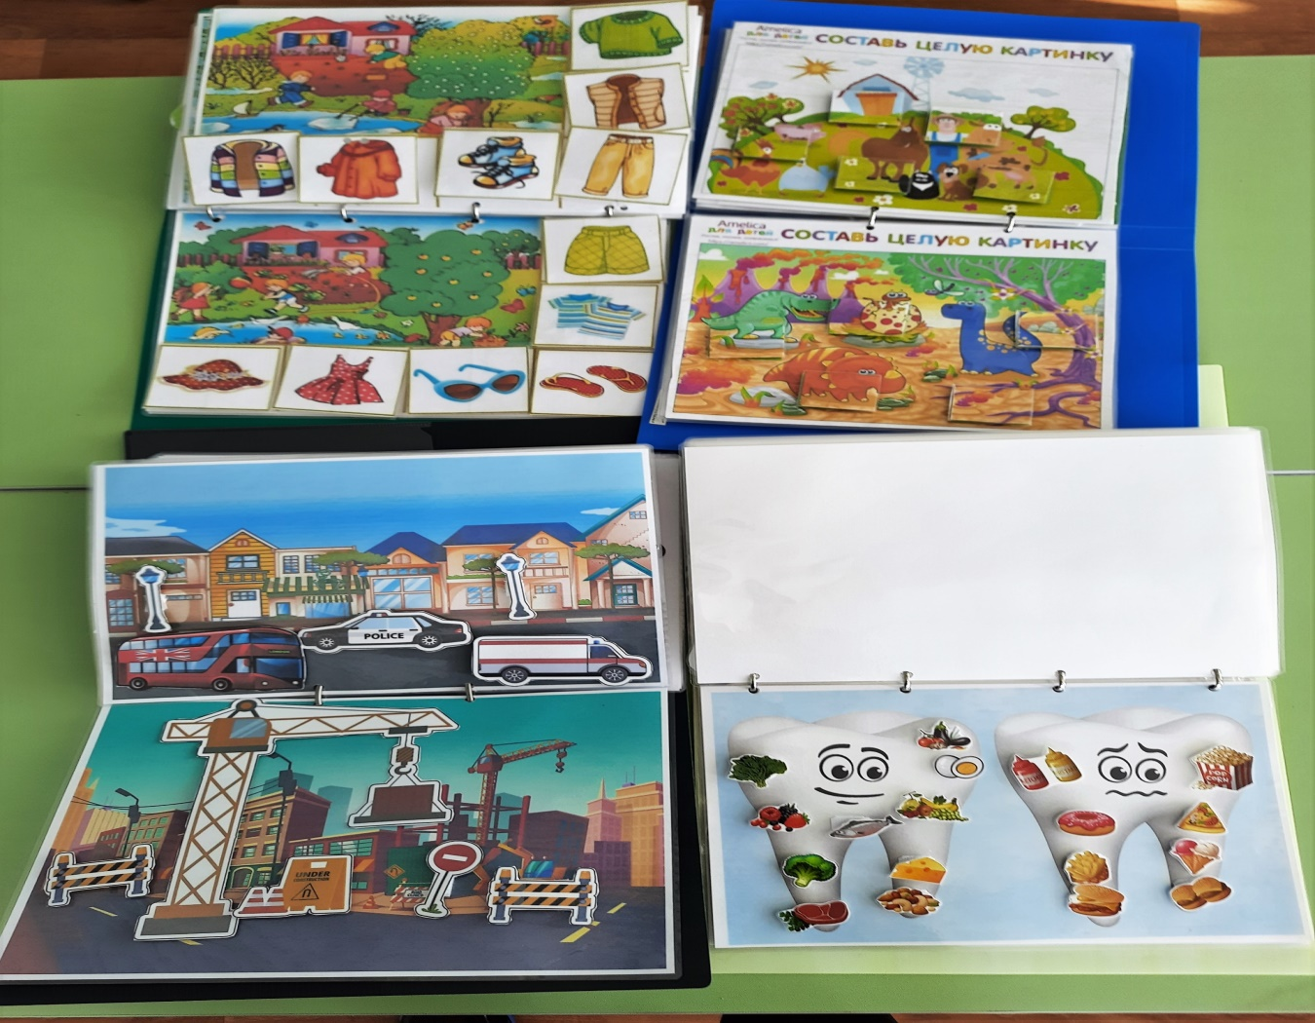
Что такое развивающие игры на липучках? Это игры, в которых объекты крепятся к карточкам с помощью всем известных липучек «велькро». Ребенок должен найти, какие объекты прикрепить к определенной карточке, и точно соединить липучки, чтобы фигурка крепко держалась на картинке.

Slide 4
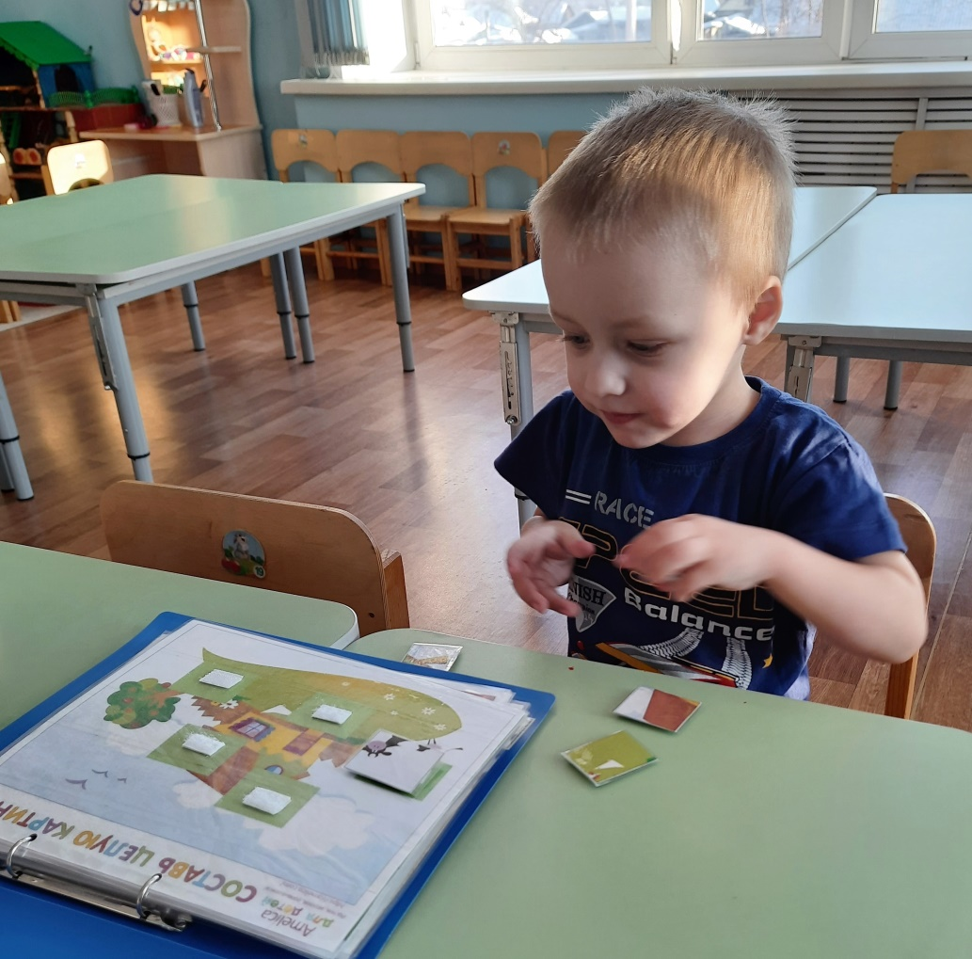
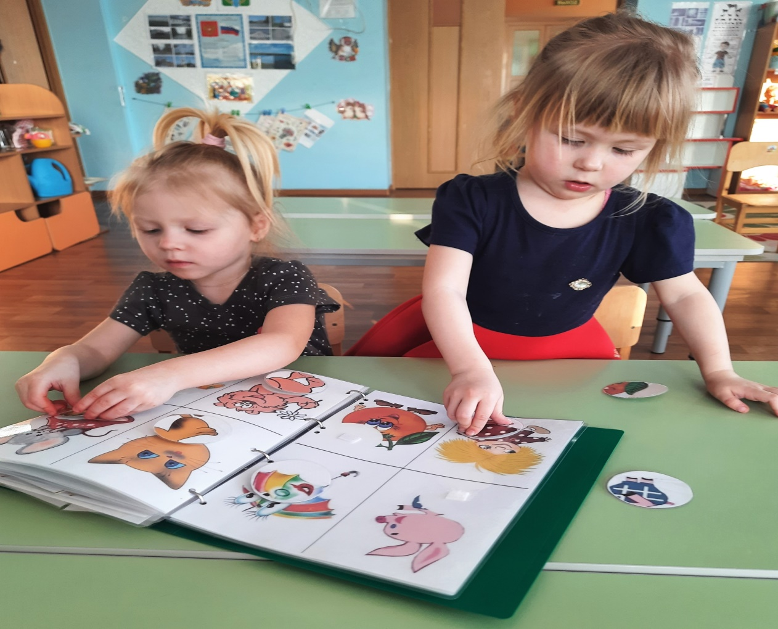
Преимущества игр на липучках: 1. Соединять изображения друг с другом достаточно легко. 2. Получение детьми новых знаний. 3. Долгосрочность использования. 4. Яркость и эстетичность деталей. 5. Использование в работе с детьми раннего возраста.

Slide 5
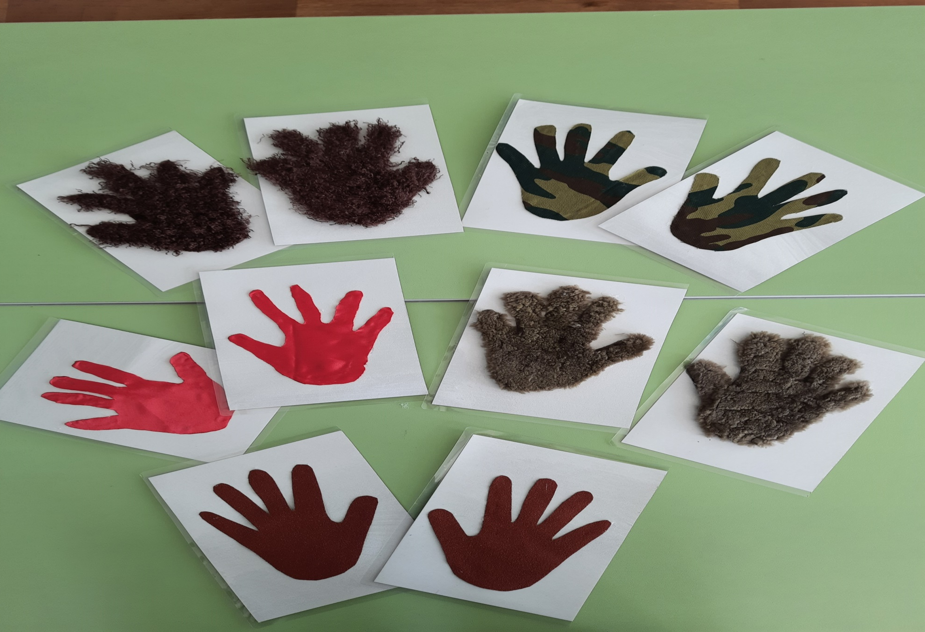
Развивающая игра "Тактильные ладошки"

Slide 6
«Тактильные ладошки» – это замечательное развивающее пособие для детей 2-7 лет.
Обучающие и развивающие возможности пособия:
– развитие тактильной чувствительности кожного покрова ладоней и подушечек пальцев ребенка;
– развитие тонкой пальцевой моторики;
– развитие внимания, наблюдательности, памяти;
– развитие словаря свойств и качеств, признаков, а также развитие связной речи;
– развитие пространственных представлений;
– развитие математических представлений и счетных умений;
– развитие умения действовать по образцу, по заданному условию, самостоятельно

Slide 7
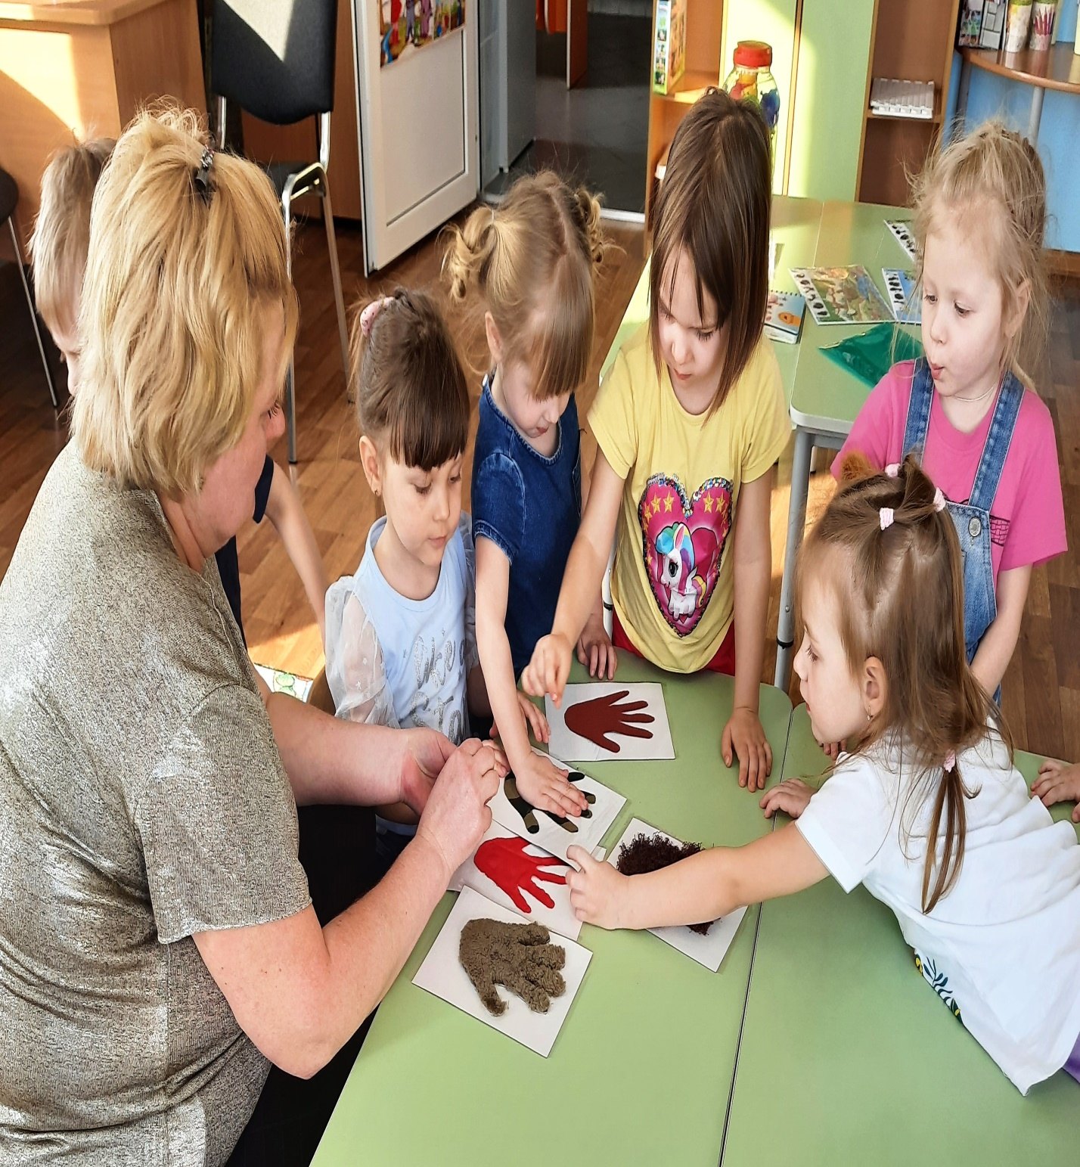

Slide 8
ИГРЫ «С ЛАДОШКАМИ»
1. «Волшебный мешочек». Ладошки складываются в непрозрачный мешочек. Ребенок засовывает ручку в него и описывает найденную «ладошку» или ищет нужную ладошку по заданию.
2. Пользуясь пособием, можно выучить названия пальчиков и закрепить понятия «левая» и «правая». Взрослый закрывает любой пальчик на «ручке», ребенок говорит, как называется спрятанный пальчик.
3. Ладошки можно закрывать парами (наподобие лото – закрывать одинаковые ладошки или по цвету, или по составу материала, или по фактуре).
4. Ребенок вытягивает любую «ладошку» и называет те предметы, которые он знает из такого материала или такой фактуры.

Slide 9
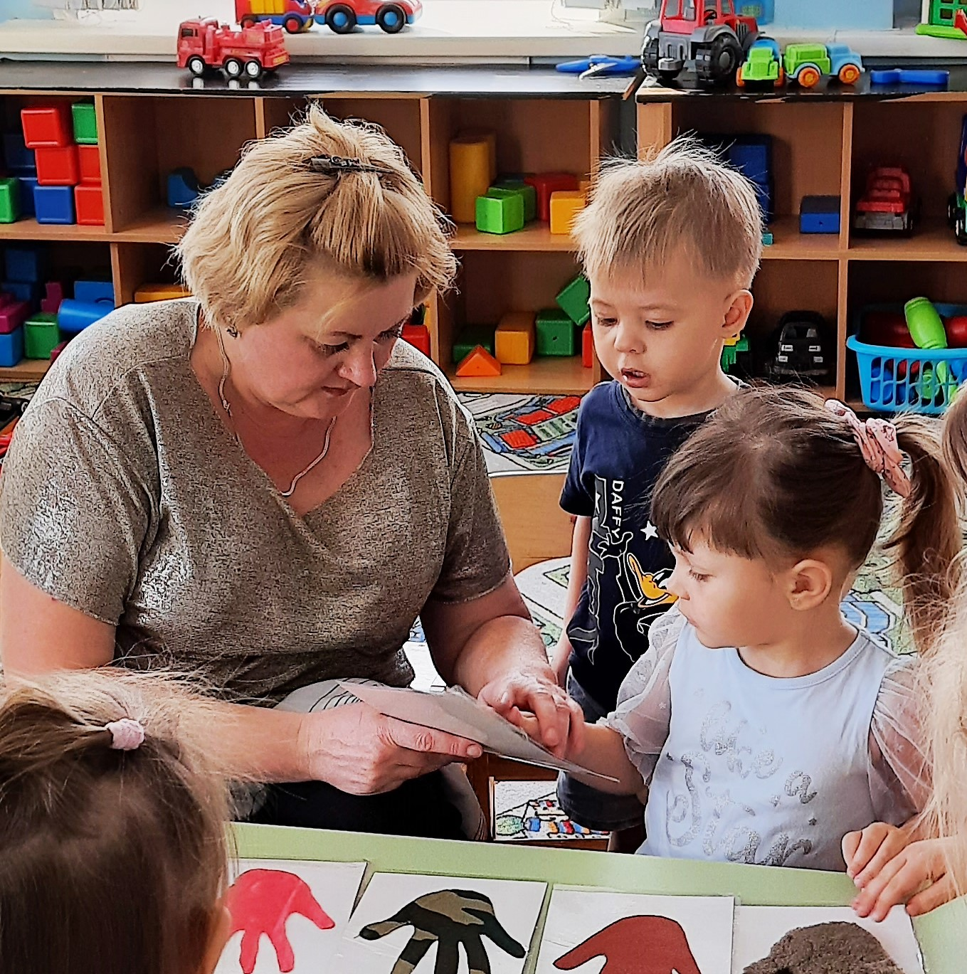
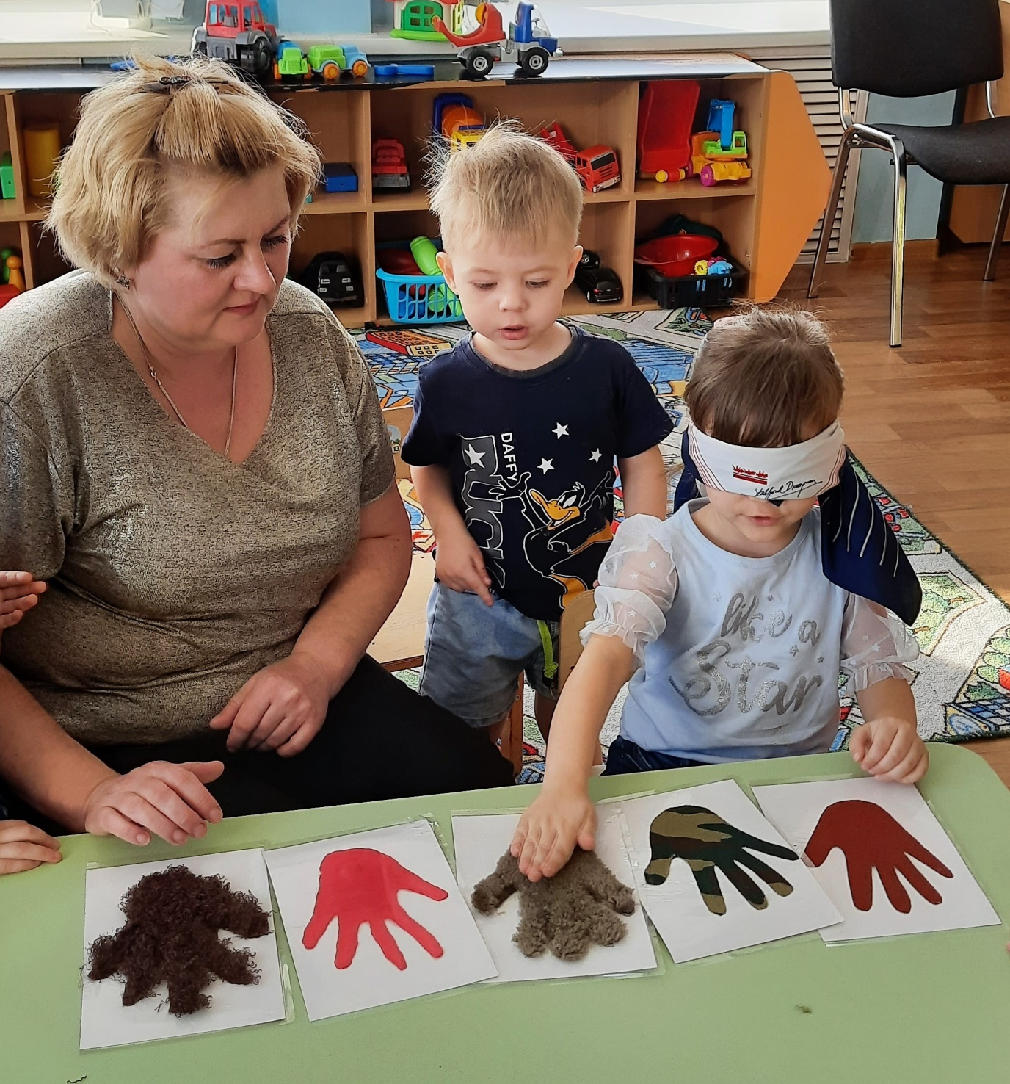

Slide 10
Развивающее пособие «Тактильные ладошки» поможет ребенку узнать много нового. Желаем вашим малышам хороших результатов в веселых играх!
Спасибо за внимание.

